Slide 1
Sistem E-Parking
Kelompok 22
Notes:
yuku

Slide 2



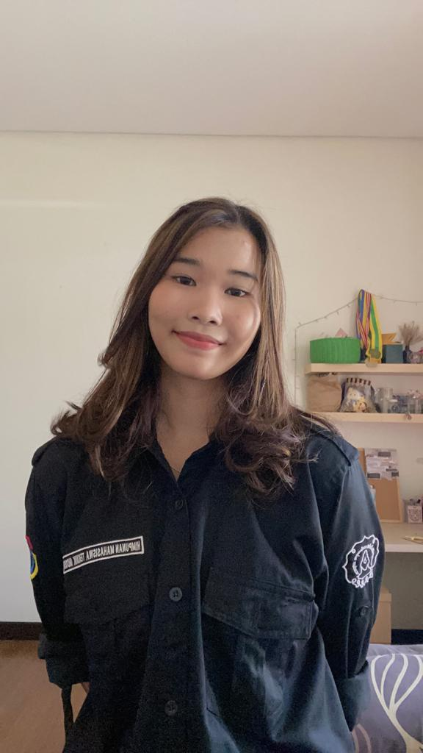
Sekar Zaneta I0320094
Titus Kurniawan
I0320102
Utsman Arifin I0320106
Yukuri Hanjani I0320114

Slide 3


Latar Belakang
Kurangnya informasi
Sistem pengontrolan parkir berbasis aplikasi
Notes:
Informasi
Kurangnya informasi mengenai lahan parkir yang kosong serta penempatan kendaraan sering kali pemilik kendaraan membutuhkan waktu yang lama untuk sekedar menemukan tempat parkir yang kosong di area mall, rumah sakit, pertokoan, dan lain-lain.
Oleh karena itu, informasi mengenai ketersediaan ruang parkir menjadi sangat penting bagi setiap pengendara yang akan memarkirkan kendaraannya.
Maka perlu dirancang sebuah sistem pengontrolan berbasis aplikasi yang diharapkan dapat membantu mengurangi permasalahan pada sistem parkir yang konvensional menjadi sistem parkir yang ada lebih efisien dan efektif.

Slide 4
Keunggulan
MEMPERMUDAH
MEMPERCEPAT
MENGURANGI
Pengaturan tempat parkir bagi petugas
Proses keluar-masuk di area parkir
Kebutuhan tenaga kerja manusia dan kemungkinan terjadi kesalahan
Notes:
Mengurangi kemacetan dan potensi kecelakaan di area parkir dan sekitarnya

Slide 5
FLOWCHART
Notes:
ustman

Slide 6
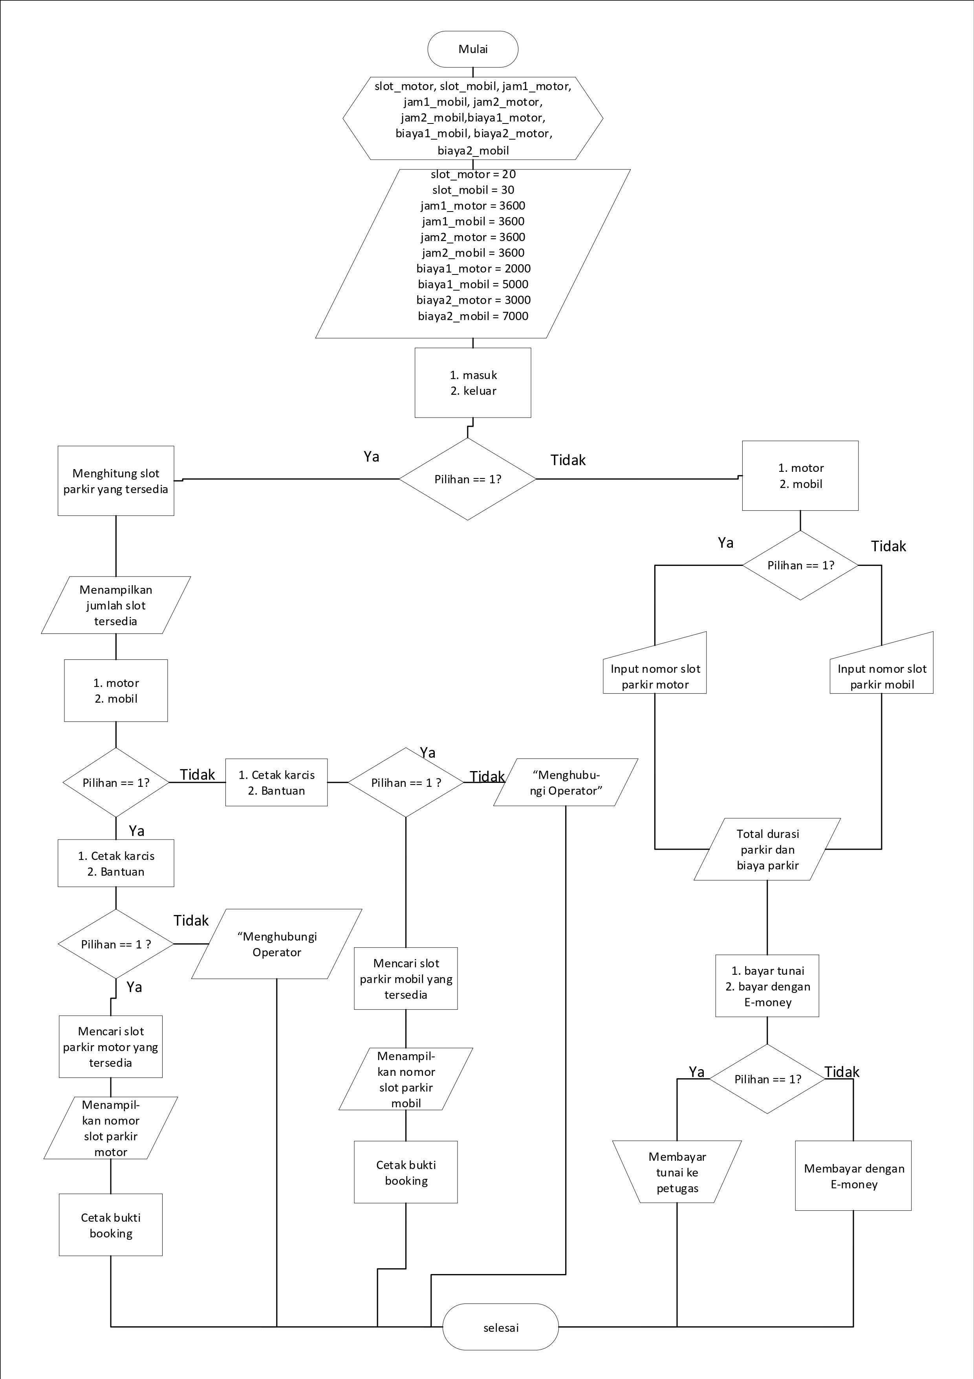
Notes:
utsman

Slide 7
Notes:
utsman

Slide 8
PROGRAM E-PARKING
Notes:
titus

Slide 9
THANK YOU!
Do you have any questions?
Notes:
titus

